Slide 1
Проект на тему: «Как создаётся книга»
Выполнили: ученики 3 «И» класса

Slide 2
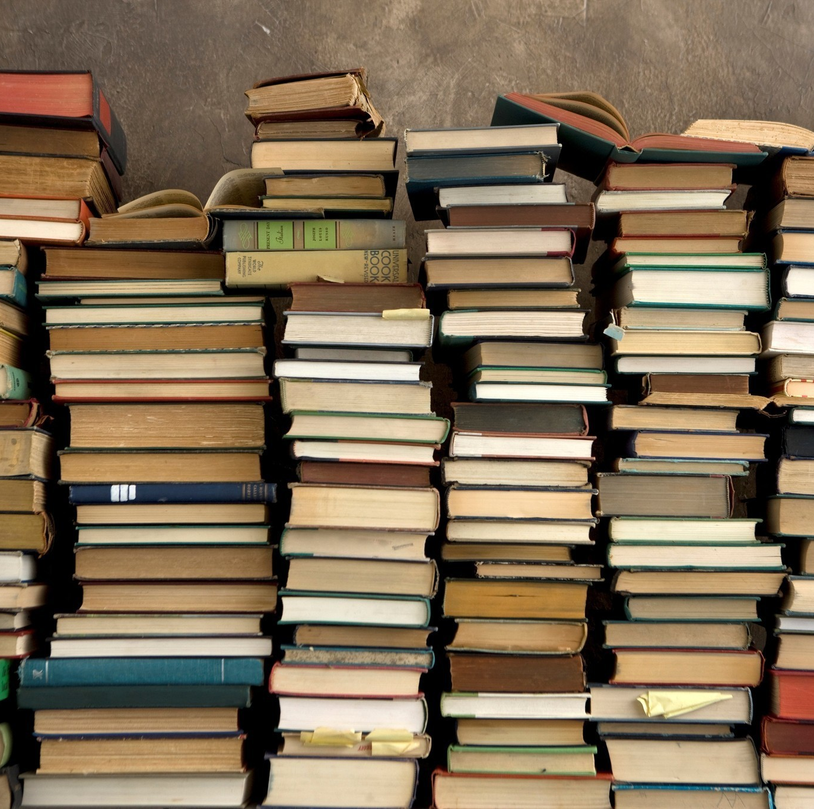
Введение
Какое простое короткое объяснение, а как много стоит за этим словом – КНИГА!

Slide 3
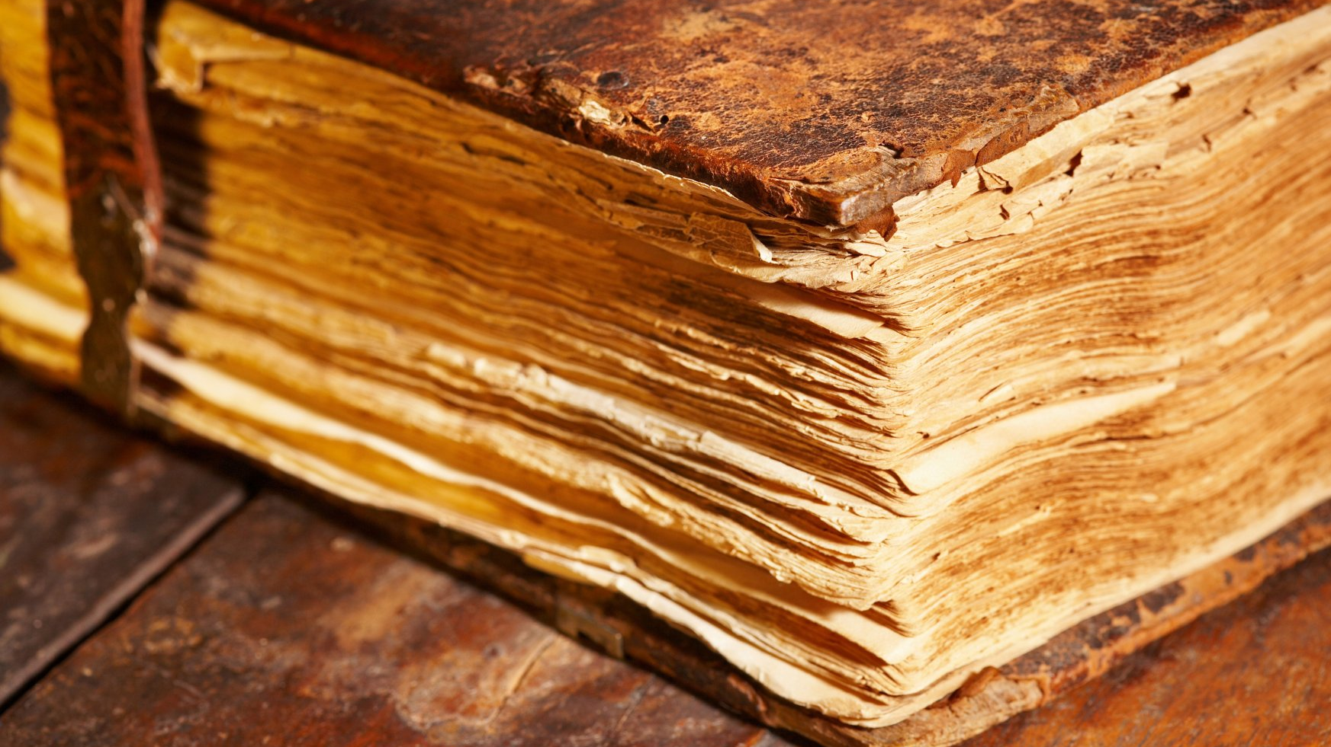
Задачи:
найти в научно-популярной литературе сведения об истории создания книги;
собрать и подготовить весь необходимый материал для собственной книги;
создать свою книгу.
Проблема: способы изготовления книги своими руками.
Необходимый материал
бумага белая, цветная бумага, клей, картон, задания по математике, ножницы
канцелярские принадлежности (карандаши, линейка, краски, фломастеры)
Гипотеза: мы предполагаем, что сможем сделать книгу своими руками, которая понравится одноклассникам.
Объект: технология создания книги.
Предмет: создание своей книги.

Slide 4
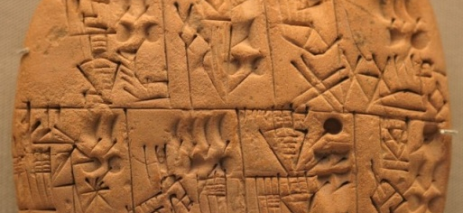
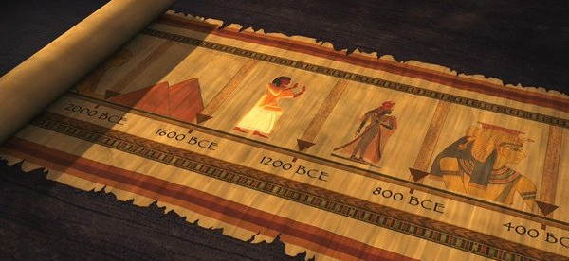
История создания книги
«Сказка про книжку»

Slide 5
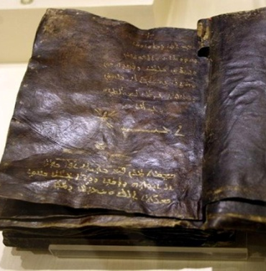
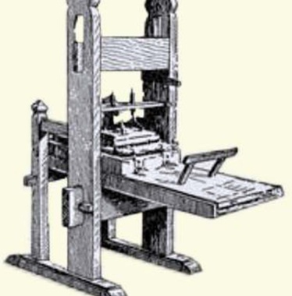
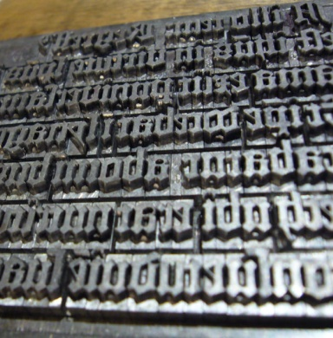

Slide 6
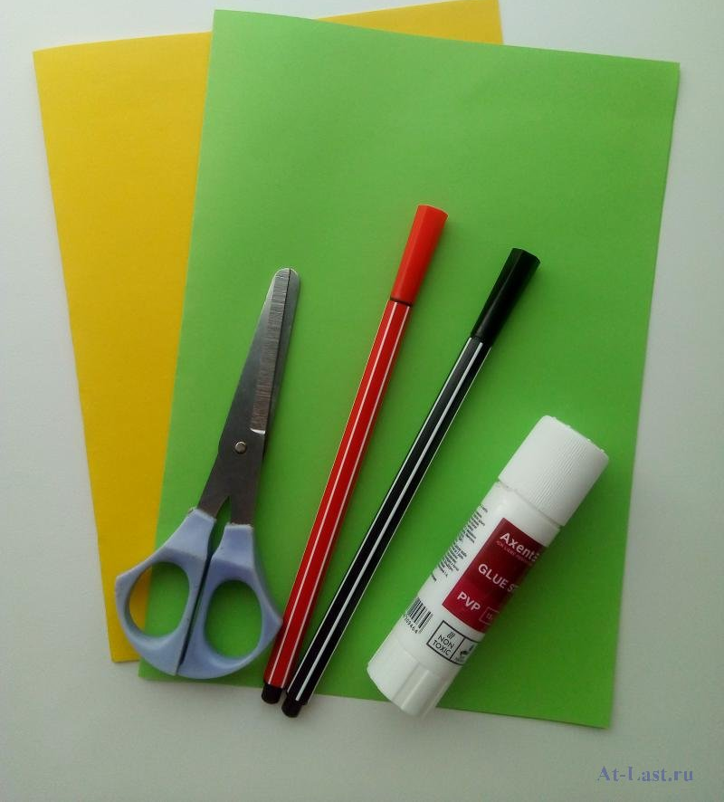
Технология изготовления книги
Мы приготовились к работе.
Все необходимые материалы разложили на столе.

Slide 7
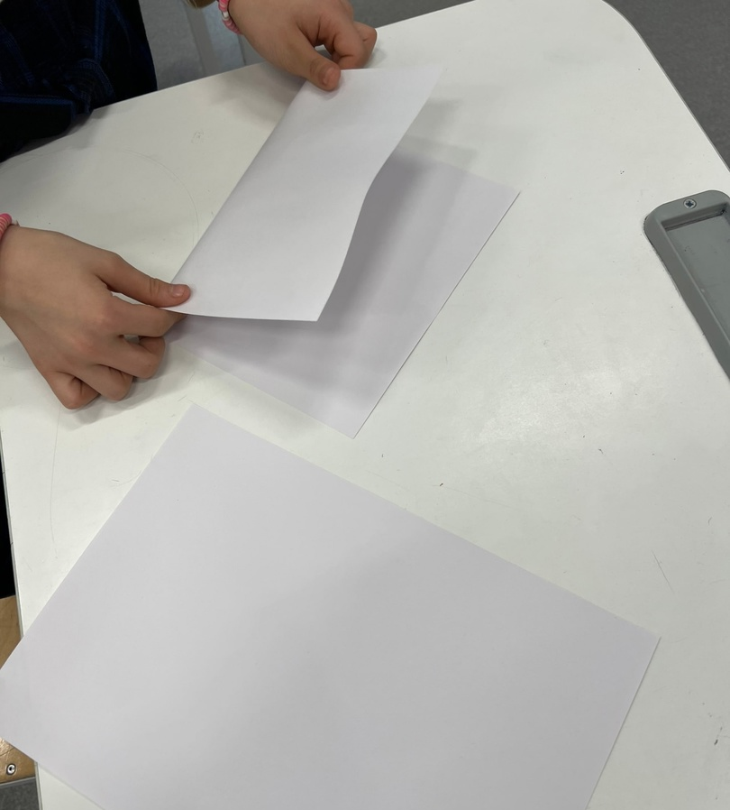
Листы бумаги аккуратно складываем пополам.

Slide 8
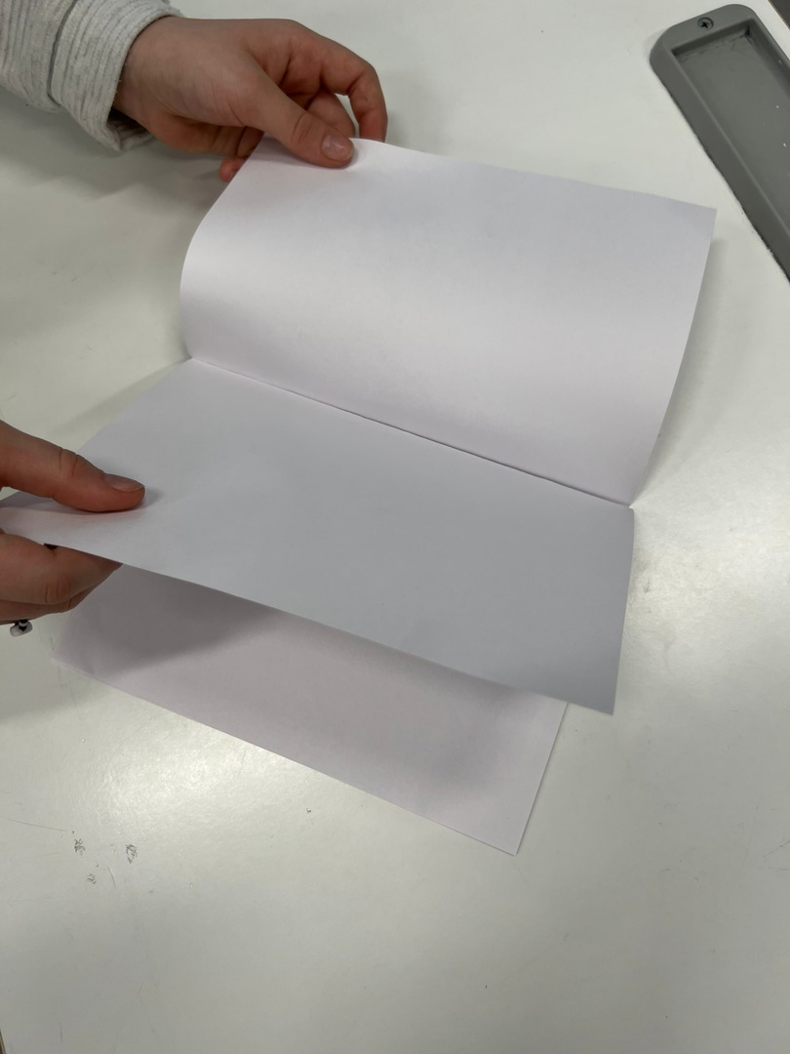
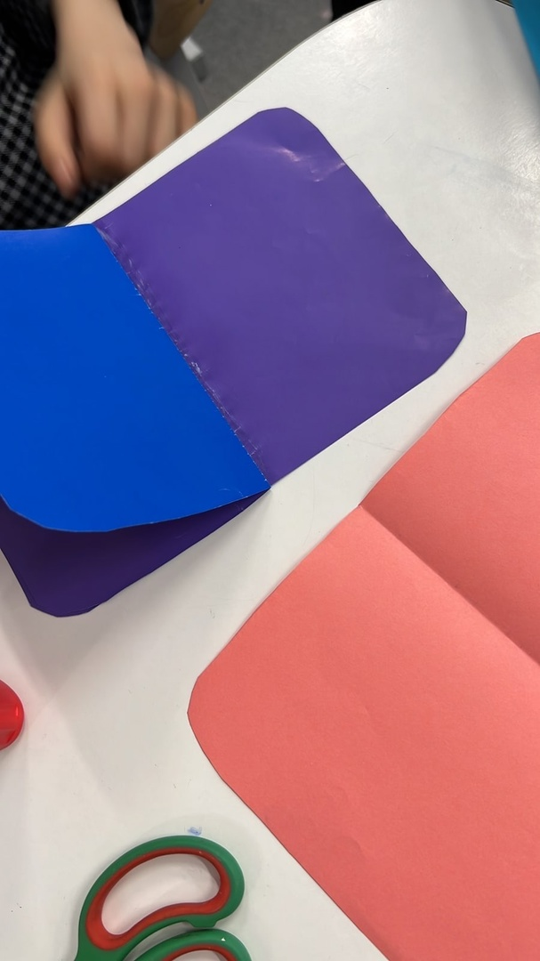
Обложку книги обклеиваем цветным картоном, а середину аккуратно приклеиваем.

Slide 9
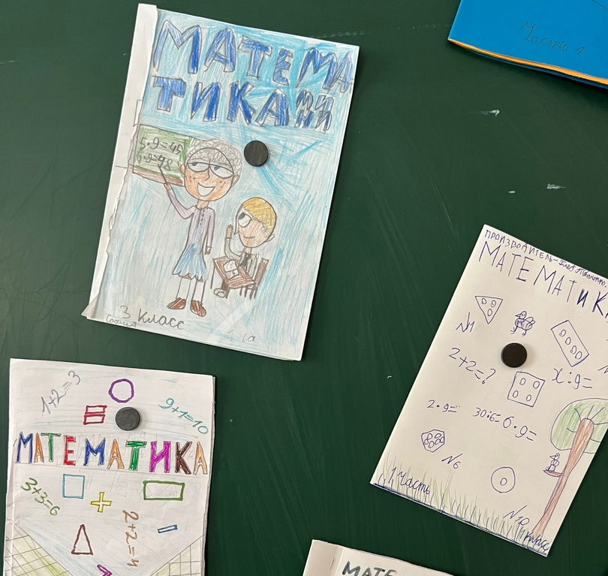
Оформляем обложки книги: «Математика»

Slide 10
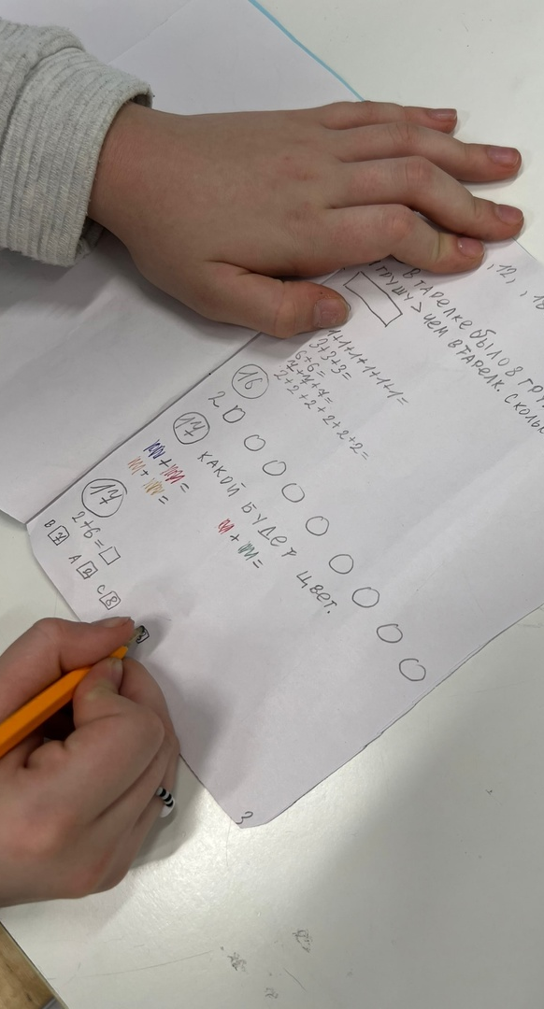
Задания для наших книг мы придумывали сами.

Slide 11
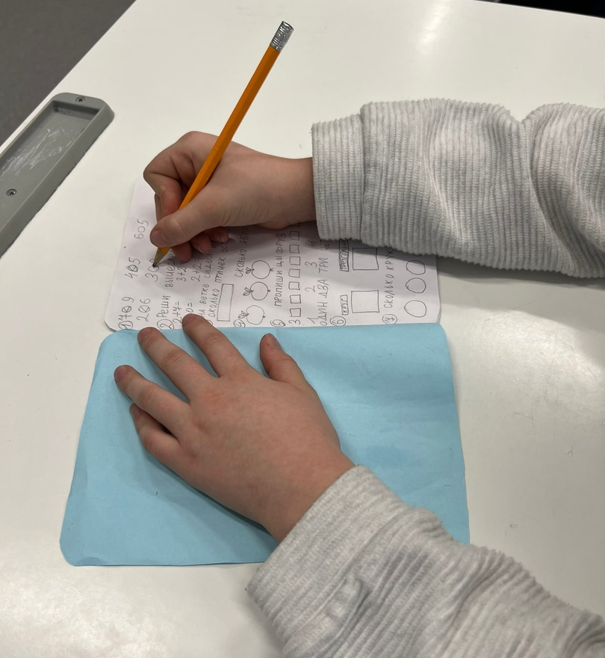
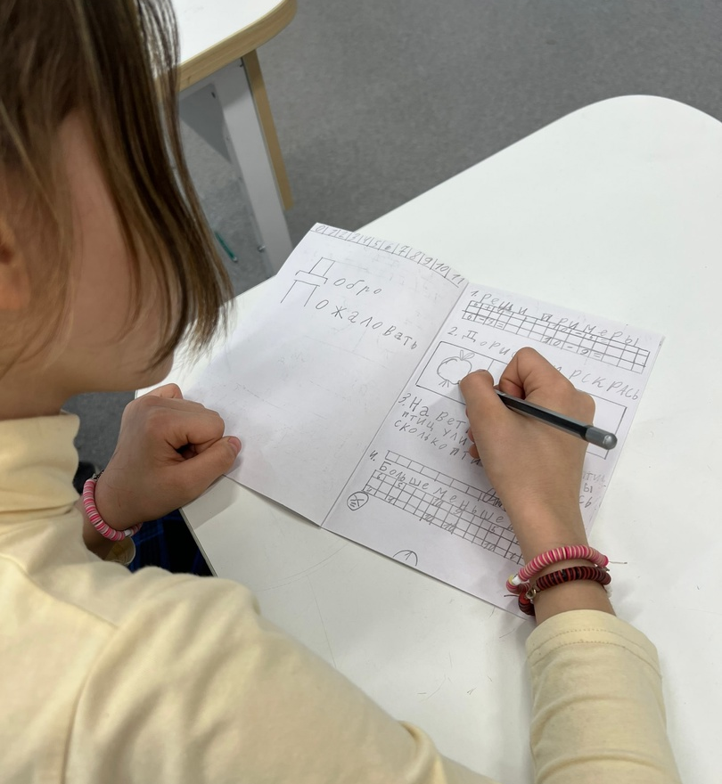

Slide 12
Наши книжки готовы!

